Slide 1
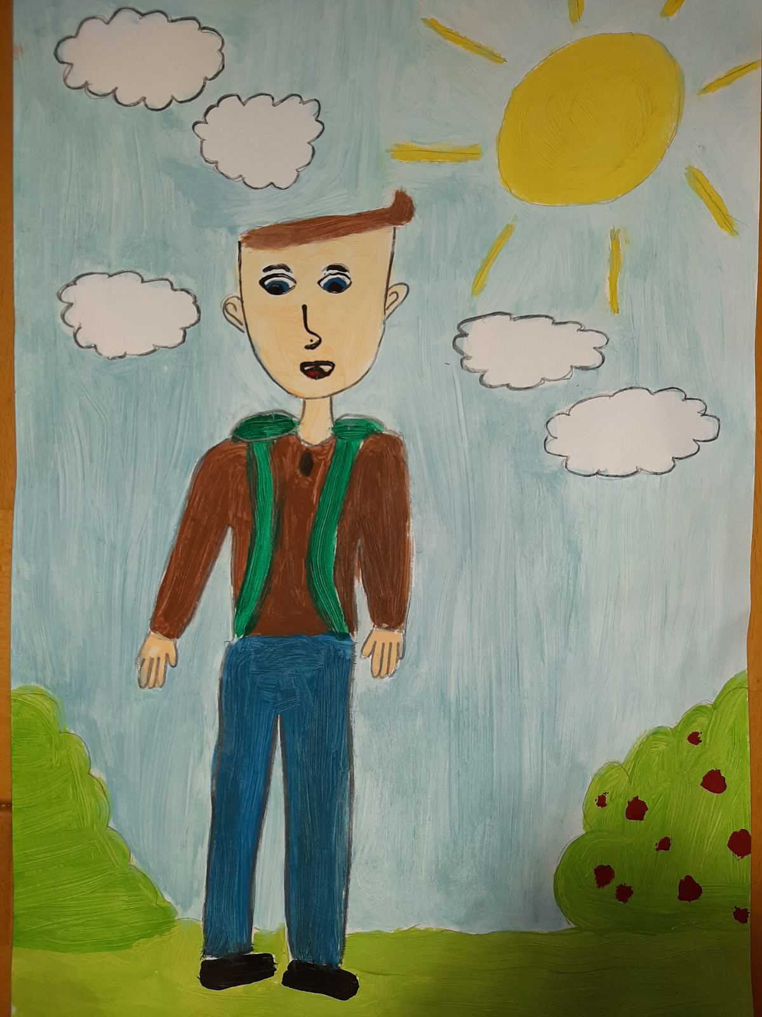
СРПСКИ ЈЕЗИК

Slide 2
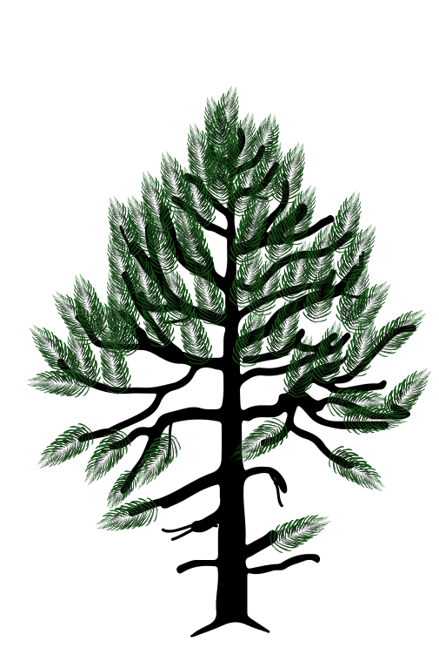
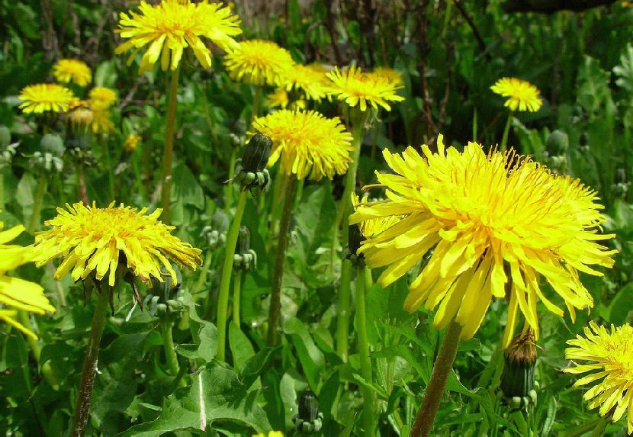
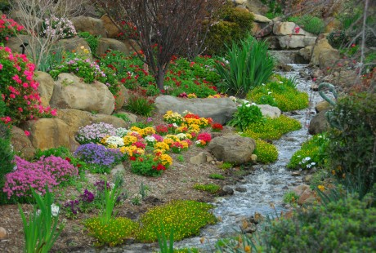
ПРОЉЕЋЕ
Поранило сунце
па пропланак грије,
гдје се испод бора
висибаба смије.
Прољеће је весело
свуда чујем грају,
радосна су дјеца
весело се играју.
Послије ситне кише
појави се дуга,
запјева нам пјесму
тад славуј из луга.
У прољеће рано
слушам жубор воде,
вратиле се с југа
и ласте и роде.
На зеленој ливади
слушам птица пој,
на жути маслачак
крену пчела рој.

Slide 3
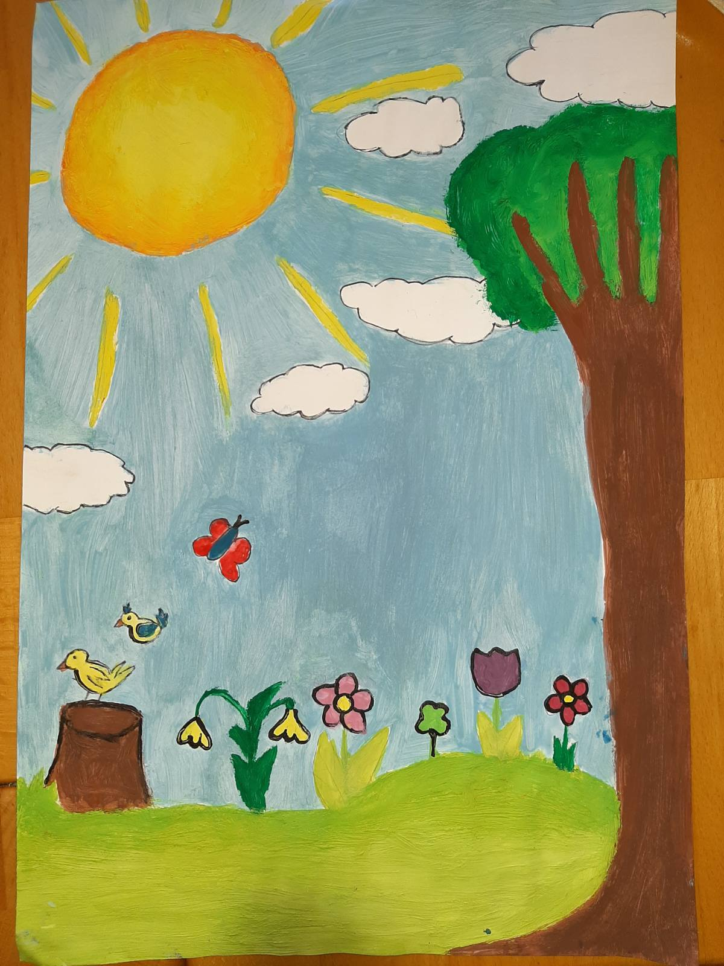
СРЕТНО ВАМ ПРОЉЕЋЕ
Сунце расипа топлоту на пашњаке и шумарке. Птице се распјевале, цвијеће се шарени, пчеле зује, лептири лете...
Стигло је прољеће!

Slide 4
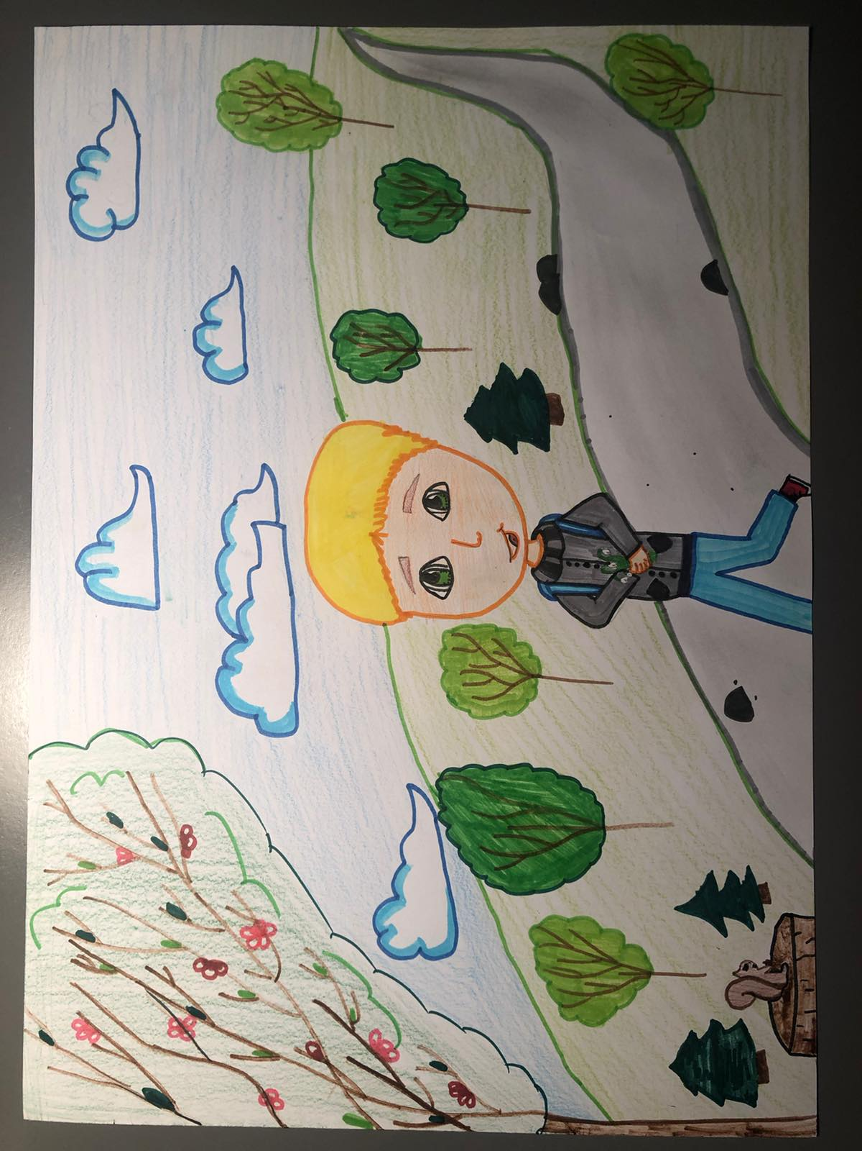
Зоран иде у школу уским шумским путељком.
Поскакује по меканој
трави с букетом
цвијећа у руци.

Slide 5
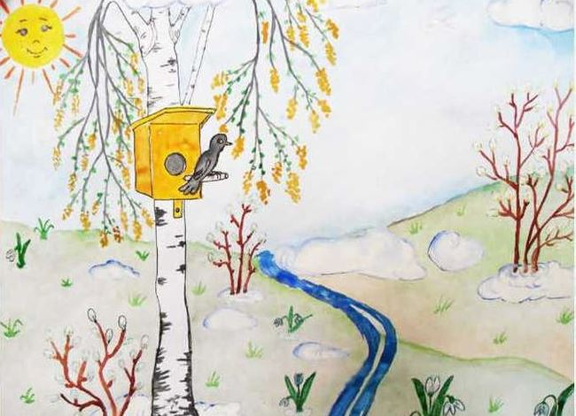
Прилази бијелој брези која развија прве листове и весело је поздрави:
-Брезице, сретно ти прољеће!
Бреза га загрли сјенком
и зашумори:
-Хвала, ђачићу!

Slide 6
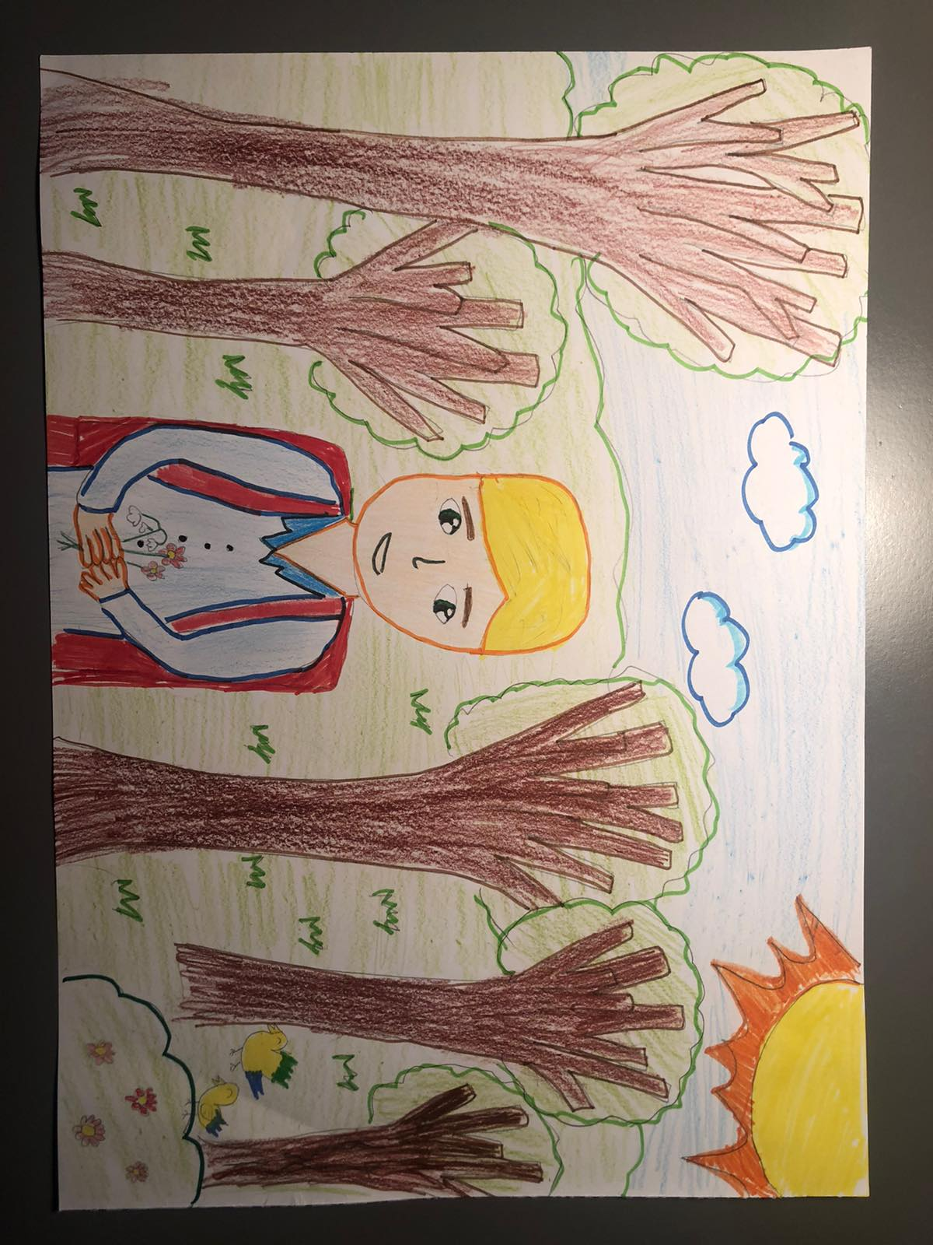
Зоран видје птичицу
на жбуну.
- Птичице, сретно ти прољеће!
- Ћи,ћи! Хвала ти, ђачићу!

Slide 7
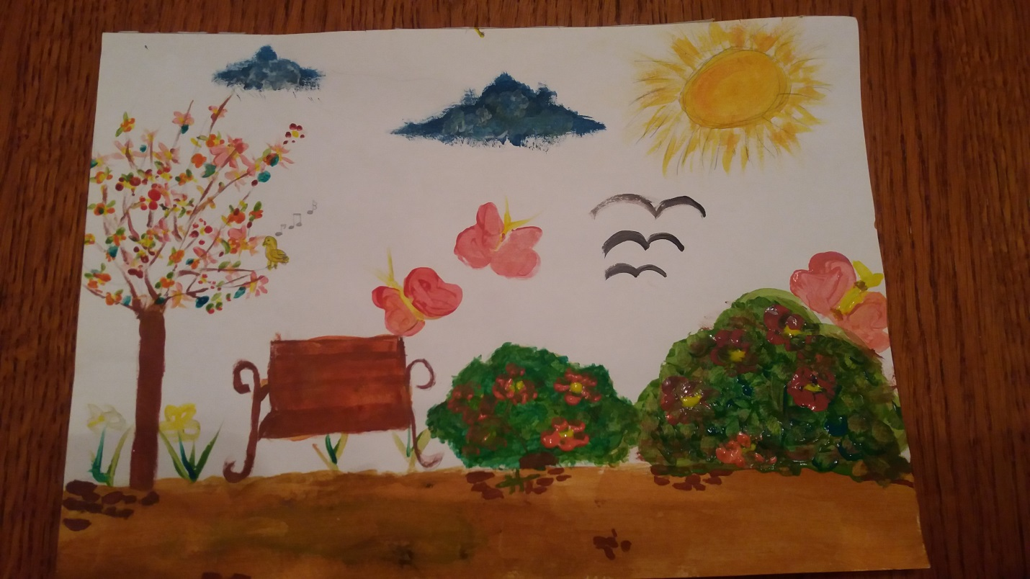
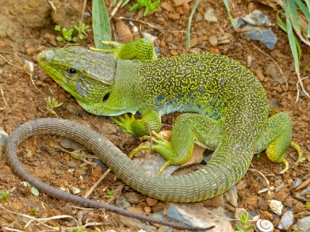
На хрпи камења Зоран угледа гуштера:
- Гуштеру, сиви сунчанко, сретно ти прољеће!
- Хвала, хвала! Клима гуштер главом и не бјежи од дјечака.

Slide 8
На старој букви Зоран угледа вјеверицу.
-Вјеверице, сретно ти прољеће!
Она несташно махну репом и поче играти по гранама.
-Хвала, ђачићу!

Slide 9
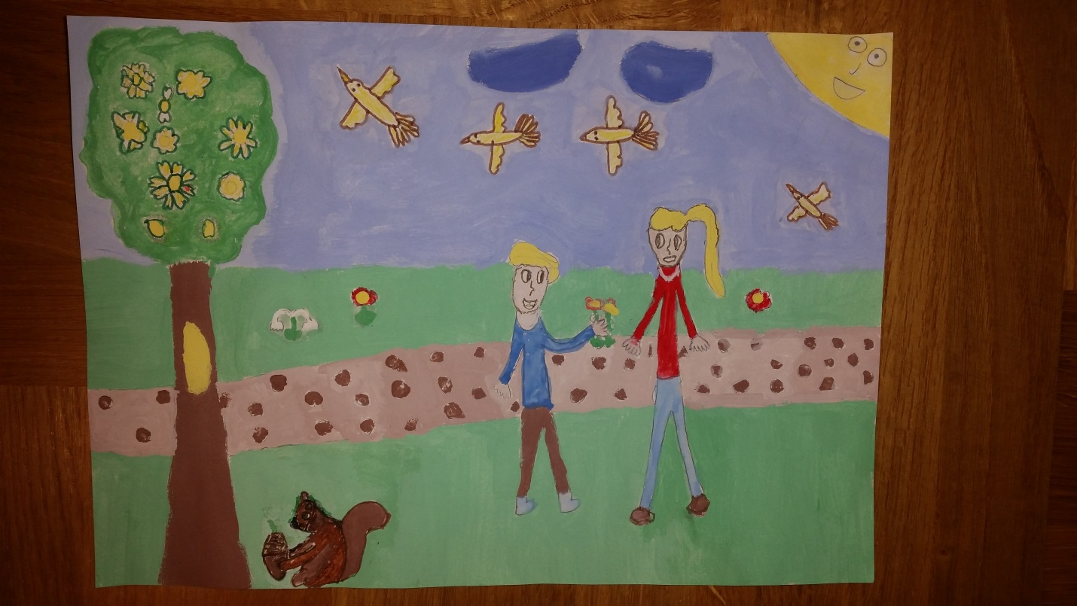
Зоран је тако прошао кроз шуму, прескочио бистри поточић и дошао пред школу. Пред школом нађе своју учитељицу. Приђе јој, пружи букетић цвијећа и рече:
- Другарице учитељице, сретно вам прољеће!

Slide 10
ПЛАН ПРИЧЕ:
Стигло је прољеће
Зоран иде у школу
Путем весело поздравља брезицу, птичицу, гуштера и вјеверицу
Учитељици поклања букетић цвијећа

Slide 11
Глаголи су:
расипа,
се распјевале,
се шарени,
зује,
лете,
стигло је,
иде,
поскакује,
прилази,
развија,
поздрави,
загрли,
зашумори,
видје,
угледа,
клима,
махну,
поче играти,
прошао,
прескочио,.....

Slide 12
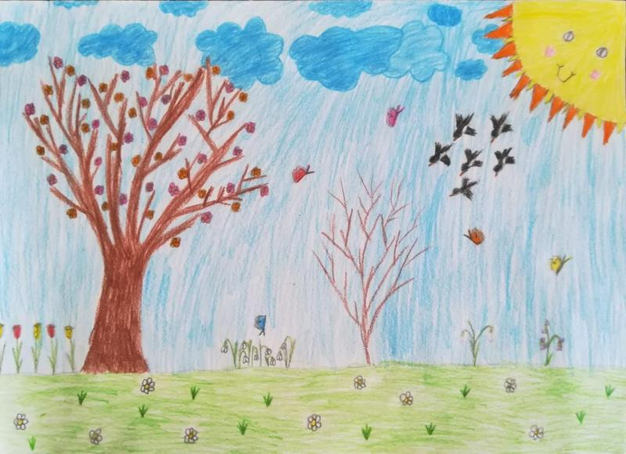
Задаћа:
МУЗИЧКА КУЛТУРА: стр.85.

